Slide 1

ALGORITMA DAN PEMROGRAMAN (ALGO101): Subprogram/Metode
PROGRAM STUDI TEKNIK INFORMATIKA
FAKULTAS SAINS DAN TEKNOLOGI
UNIVERSITAS SANATA DHARMA

Slide 2

Capaian Pembelajaran
Mahasiswa mampu merancang program memakai pendekatan moduler bertingkat
Mahasiswa mengusai pembuatan subprogram/metode static sederhana
Mahasiswa mampu menyelesaikan persoalan sederhana memakai program dengan pendekatan dekomposisi

Slide 3

Konsep Black-Box (Kotak Hitam)
Program yang kompleks dapat dipecah menjadi beberapa bagian/modul yang lebih kecil dan tak tergantung (independen) satu dengan yang lain
Modul-modul ini disebut dengan subprogram
Program dapat dipandang seperti mobil yang terdiri atas beberapa bagian seperti roda, kemudi, mesin, tempat duduk, dll
Membuat mobil dapat dilakukan dengan ‘hanya’ menyusun komponen yang sudah jadi tersebut
Komponen dari mobil yang sudah tersedia tersebut dapat dipandang sebagai black-box

Slide 4
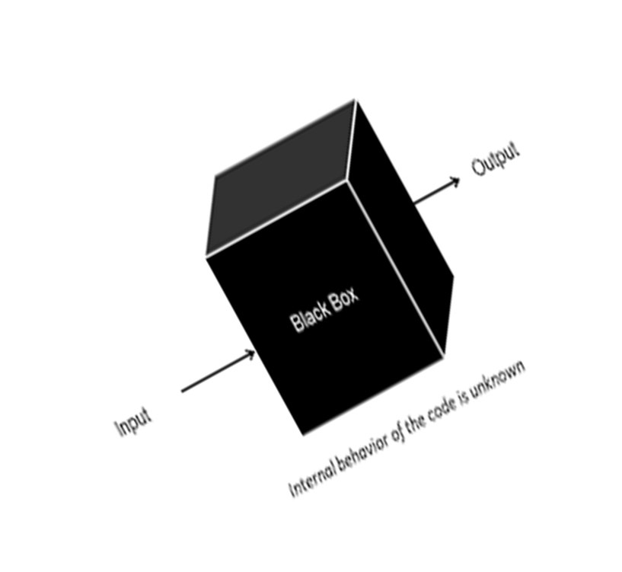
Black-Box
Ketika pemrogram menggunakan konsep black-box, ia hanya fokus pada input dan output nya saja tanpa memikirkan detil isi black-box
Cara lain memandang black-box adalah sebagai mesin di mana pemrogram hanya perlu tahu input dan outputnya tanpa harus tahu bagaimana mesin menghasilkan output berdasar input yang diterima
Tetapi karena Anda baru belajar membuat program maka tidak bisa dihindari Anda juga harus bisa membuat black-box

Slide 5
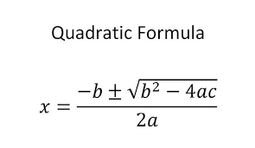
Contoh 1: Akar ax² + bx +c = 0
Program mencari akar persamaan kuadrat dapat dipecah menjadi beberapa bagian (black box), misalnya
Baca a, b, dan c
Hitung deskriminan (D = b² – 4ac)
Hitung akar dan tampilkan
Ketiga black box di atas masing-masing akan menjadi subprogram tersendiri

Slide 6
Diagram Berjenjang
Akar Persamaan Kuadrat
Baca a,b dan c
Hitung D
Hitung dan Tampilkan akar

Slide 7
Program Awal Persamaan Kuadrat
2 package persamaankuadrat;
3
4 import java.util.Scanner;
5
6 public class Akar {
7 public static void main(String[] args) {
8
double a, b, c, x1, x2, D ;
// baca data a, b, dan c
Scanner tombol = new Scanner(System.in);
System.out.print("Masukkan koefisien x2 (a) : ");
a = tombol.nextDouble();
System.out.print("Masukkan koefisien x (b) : ");
b = tombol.nextDouble();
System.out.print("Masukkan konstanta (c) : ");
c = tombol.nextDouble();
//hitung deskriminan (D)
21 D = b*b - 4 * a * c;
//hitung dan tampilkan akar
System.out.println("Akar dari "+a+" X2 + "+b+" X + "+c+ " = 0 adalah");
if (D < 0) System.out.println("Tidak mempunyai akar real");
else if (D == 0) {
x1 = -b/(2*a);
System.out.println("Akarnya tunggal yakni x1 = x2 = "+x1);
}
else {
x1 = (-b + Math.sqrt(D))/(2*a);
x2 = (-b - Math.sqrt(D))/(2*a);
System.out.println("Akar pertama x1 = "+x1);
System.out.println("Akar pertama x2 = "+x2);
}
}
}
Masukkan koefisien x2 (a) : 1
Masukkan koefisien x (b) : 10
Masukkan konstanta (c) : 8
Akar dari 1.0 X2 + 10.0 X + 8.0 = 0 adalah
Akar pertama x1 = -0.8768943743823394
Akar pertama x2 = -9.123105625617661

Slide 8
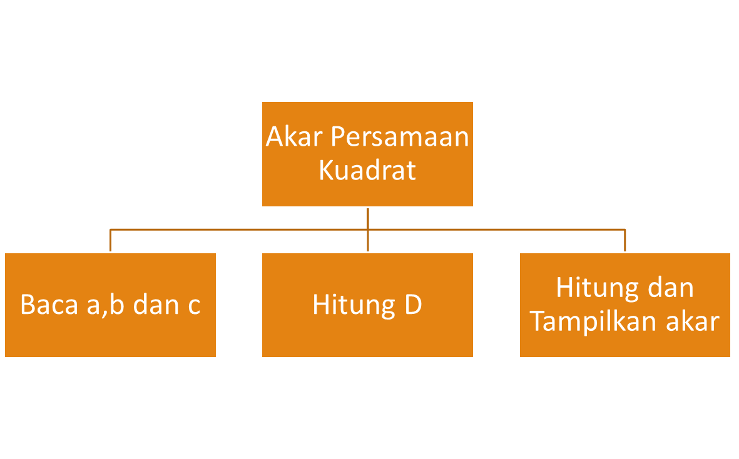
Akar Persamaan Kuadrat Moduler
public static void main([]) {
bacaData();
hitungD();
hitungAkar();
}
static void bacaData() { ….}
static void hitungD() { … ..}
static void hitungAkar() { ….}

Slide 9
Pemanggilan Method
static void bacaData(){ // baca data a, b, dan c
Scanner tombol = new Scanner(System.in);
System.out.print("Masukkan koefisien x2 (a) : ");
a = tombol.nextDouble();
System.out.print("Masukkan koefisien x (b) : ");
b = tombol.nextDouble();
System.out.print("Masukkan konstanta (c) : ");
c = tombol.nextDouble();
}
4 import java.util.Scanner;
5
6 public class KuadratModuler {
static double a, b, c, x1, x2, D;
public static void main(String[] args) {
bacaData();
hitungD();
hitungAkar();
}
27 static void hitungD(){//hitung determinan
D = b*b - 4 * a * c;
}
static void hitungAkar(){//hitung akar dan tampilkan
System.out.println("Akar dari "+a+" X2 + "+b+" X + "+c+ " = 0 adalah");
if (D < 0) System.out.println("Tidak mempunyai akar real");
else if (D == 0) {
x1 = -b/(2*a);
System.out.println("Akarnya tunggal yakni x1 = x2 = "+x1);
}
else {
x1 = (-b + Math.sqrt(D))/(2*a);
x2 = (-b - Math.sqrt(D))/(2*a);
System.out.println("Akar pertama x1 = "+x1);
System.out.println("Akar pertama x2 = "+x2);
}
}

Slide 10
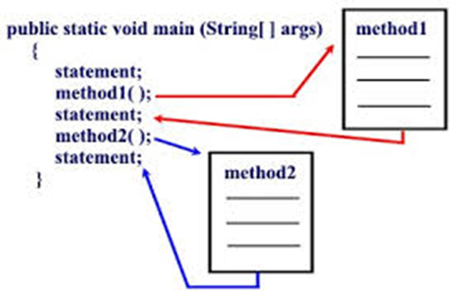
Alur Kerja Subprogram/Metode

Slide 11
Diagram Berjenjang (Dive and Conquere / Devide et impera)
Problem
Subproblem 1
Sub-subproblem1
Sub-subproblem 2
Subprobem 3
Sub-subproblem 3
Subprobem 2
Sub-subproblem 4

Slide 12
Dua Fungsi Subprogram/Metode
Mempermudah pengelolaan program lewat pemecahan masalah besar menjadi sub-masalah yang lebih kecil.
Untuk kepentingan ini, subprogram/metode tidak perlu mempunyai nilai balikan atau void.
Menyingkat penulisan program lewat pembuatan subprogram/metode yang dapat dipanggil memakai input/parameter yang berbeda-beda dan akan menghasilkan output yang berbeda-beda.
Untuk itu perlu dibuat metode yang memiliki nilai balikan (return) alias tidak void

Slide 13
Dua Jenis Metode
Ada 2 jenis metode berdasar ada tidaknya data yang dikirim balik.
Metode dapat dianalogikan seperti orang yang dapat diperintah/dipesan
Perintah : “Silakan pergi” tidak memberikan apa-apa kepada si pemberi perintah
Perintah : “Belikan roti” akan meminta yang diperintah untuk mengirim roti ke pemberi perintah

Slide 14
Format Metode
<Cakupan> <JenisBalikan><NamaMetode>(<DaftarParameter>) {
<Perintah/Pernyataan>
}
<Cakupan> : untuk sementara kita isi static
<JenisBalikan>: menyatakan tipe data yang dihasilkan/dikirim oleh metode tersebut, jika tidak ada nilai yang dikirim maka diganti dengan void
<NamaMetode> : sesuai dng pemberian nama variabel
<DaftarParameter>: berisi data yang dikirim oleh pemanggil (kalau ada)
Contoh :
static void hitungD() {
D = b* b – 4 * a *c;
}

Slide 15
Memanggil/memakai Metode
Metode dipanggil/digunakan dengan cara menyebut nama metode
Untuk membedakan metode dan variabel maka setelah nama metode selalu disertai kurung buka-tutup yakni ();
Contoh:
bacaData();
hitungD();
hitungAkar():
Buatlah nama metode yang bermakna sesuai dengan fungsinya

Slide 16
Metode Tanpa Nilai Balikan (Return)
Metode yang tidak mengirim data kepada pemesan (pemberi perintah) harus dideklarasikan memakai void dan di dalamnya tidak memuat perintah return (karena memang tidak ada yang dikirimkan !)
Contoh:
static void bacaData() {
……
……
}

Slide 17
Metode Dengan Nilai Balikan
Andaikan Anda ingin membuat program dan untuk itu Anda perlu menghitung besarnya nilai n ! yakni n faktorial untuk beberapa n yang berbeda-beda
Program akan efisien dan mudah dibaca jika Anda mempunyai satu metode/fungsi saja tetapi dapat menghitung n ! untuk n yang berbeda-beda.
Untuk itu, metode/fungsi Anda harus mengirim balik (return) hasil perhitungan n! dan pada saat yang sama metode tersebut harus bisa menerima pesanan berapapun besarnya n yang diinginkan oleh pemesan
Caranya:
Metode harus mencatumkan jenis data yang akan dikirim balik (return) shg kata void di depan nama metode harus diganti dengan tipe data yang sesuai, misalnya int, double atau String.
Daftar parameter harus diisi dengan variabel yang sesuai dengan input/masukan calon pemanggil/penggunanya
Daftar parameter berfungsi sebagai interface antara pemanggil/pemesan dengan yang dipesan (metode)

Slide 18
Contoh Kasus
Metode ini mempunyai nilai balikan int
Andaikan Anda membuat metode untuk menghitung n ! = 1 x 2 x … x n di mana 0 ! = 1
Maka metode tersebut harus dibuat spt ini:
static int faktorial(int n) {
int hasilfak=1;
if (n == 0) return 1;
else {
for (int i=1; i <= n; i++)
hasilfak = hasilfak * i;
return hasilfak;
}
}
Metode ini mempunyai parameter int n
Metode ini mempunyai nilai balikan return hasilfak yang harus bertipe int

Slide 19
Pemanggilan Metode Faktorial
public class Metode {
public static void main(String[] args) {
//dua cara memanggil metode
long hasil7Faktorial;
hasil7Faktorial = faktorial(7);
System.out.println("Nilai dari 7 ! adalah "+ hasil7Faktorial);
System.out.println("Besarnya 10! adalah "+faktorial(10));
}
static long faktorial(int n) {
long hasFak=1; // hasil hitungan disimpan di hasFak
if (n == 0) return 1; // 0 ! = 1
else {
for(int i =1; i<=n; i++) hasFak = hasFak*i; // n > 0
return hasFak;
}
}
}
run:
Nilai dari 7 ! adalah 5040
Besarnya 10! adalah 3628800

Slide 20
Metode dan Fungsi Matematika
Metode paling mudah dipahami memakai konsep fungsi.
Diberikan fungsi/metode f(x, y) = 2 x + 5 y
Maka
f(2,4) = 2 • 2 + 5 • 4 = 24
f( - 5 , 10 ) = 2 • (-5) + 5 • 10 = 40
Parameter formal:
Untuk mendefinisikan metode
Parameter aktual
Parameter aktual

Slide 21
Kaitan Parameter Formal dan Aktual
Parameter formal dapat dipahami seperti variabel baik dalam penamaan maupun dalam deklarasinya, seperti int x, boolean benar, dst
Ketika metode dipanggil memakai parameter aktual maka harus ada korespodensi satu-satu antara parameter formal dan aktual.
Korespondensi satu-satu tsb menyangkut
Urutan
Tipe datanya

Slide 22
Contoh
static void hitungSesuatu(int N, double x, boolean test) {
// pernyataan-pernyataan untuk menghitungSesuatu
}
Pemanggilan metode di aats memakai parameter formal dapat berbentuk seperti di bawah meskipun tetap memenuhi dua syarat yakni urutan dan tipe datanya
hitungSesuatu(17, Math.sqrt(z+1), z >= 10);

Slide 23
Eksekusi Parameter Formal dan Aktual
Dari metode
static void hitungSesuatu(int N, double x, boolean test) {
// pernyataan-pernyataan untuk menghitungSesuatu
}
Ketika hitungSesuatu(17, Math.sqrt(z+1), z >= 10);
Dieksekusi maka yang terjadi seperti dalam program berikut
{
int N; // Memesan tempat di memori.
double x;
boolean test;
N = 17; // Mengisi 17 ke parameter pertama, N.
x = Math.sqrt(z+1); // Menghitung Math.sqrt(z+1), dan menyimpannya di
// parameter formal, x.
test = (z >= 10); // Menentukan kebenaran "z >= 10" dan menyimpan // hasilnya //(true/false) ke parameter formal test
// Pernyataan-pernyataan untuk menggitung sesuatu
}

Slide 24
Contoh lain : Menghitung Kombinasi
Diberikan himpunan 4 pemain badminton { A, B, C, D }
Dibentuk pasangan ganda yang berbeda dari 4 pemain tersebut. Maka akan diperoleh pasangan ganda ini { AB, AC, AD, BC, BD, CD } yakni 6 pasangan ganda yang berbeda
Jika dari himpunan beranggota n elemen dan dibentuk kombinasi (pasangan) r elemen dari himpunan tsb maka akan dihasilkan sebanyak n ! / [ r ! (n – r) ! ] Pasangan (kombinasi) yang berbeda.
Besarnya n ! / [ r ! (n – r) ! ] dinyatakan dengan C(n,r)
Dengan kata lain, C(n,r) = n ! / [ r ! (n – r) ! ]
Yakni n faktorial dibagi dengan hasil kali r faktorial dan (n – r) factorial
Jumlah pasangan ganda di ataas adalah C(4,2) = 4 !/ [2 ! X (4-2) !] = 4 ! / (2! X 2 !) = 6

Slide 25
Metode Faktorial untuk Menghitung Kombinasi C(n,r)
import java.util.Scanner;
public class Metode {
public static void main(String[] args) {
long n,r, kombinasiNr;
Scanner tombol = new Scanner(System.in);
System.out.print("Masukkan nilai n : ");
n = tombol.nextInt();
System.out.print("Masukkan nilai r : ");
r = tombol.nextInt();
kombinasiNr = faktorial(n) / ( faktorial(n-r) * faktorial(r) ); // memanggil faktorial()
System.out.println("Jumlah kombinasi “+ r +” elemen yang diambil dari “ + r “
elemen adalah “ + kombinasiNr);
}
static int faktorial(int m) {// metode faktorial dimulai dari baris ini
long hasFak=1;
if (m == 0) return 1; // karena 0 ! = 1
else for(int i =1; i<=m; i++) hasFak = hasFak*i; // m! = 1 x 2 x … x m
return hasFak;
}// metode faktorial berakhir di sini
}

Slide 26


